Slide 1
Notes:
Anna Lundmark, Barnhälsovårdsöverläkare Region Jämtland Härjedalen
Efter förlaga Folkhälsomyndigheten

Slide 2
Rotavirusinfektion - sjukdomen
Rotaviruset orsakar hög sjuklighet i Sverige – mycket sällan dödsfall bland barn
Vanligast i åldern 6 till 36 månader
Allvarligast i åldern 6–24 månader
Barn yngre än 6 månader är delvis skyddade via antikroppar från mamman och vid amning
Möjligt att smittas flera gånger – mildare symtom med varje ny episod
Notes:
Rotavirus orsakar akut magsjuka och förutom lidandet för det sjuka barnet är risken att smitta andra stor. I princip alla barn har varit utsatta för rotavirus någon gång under sina första 5 levnadsår.
De yngsta barnen som är mellan ca 6 månader och 2 år löper störst risk för att bli allvarligt sjuka. Nyfödda är oftast skyddade via mammans antikroppar. De överförs via moderkakan, men även via bröstmjölken.

Slide 3
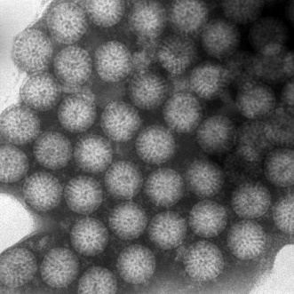
Rotavirusinfektion - patogenes
Viruset, dubbelsträngat RNA, 10 serogrupper
infekterar tunntarmens mogna tarmceller och enteroendokrina celler
orsakar villusatrofi och celldöd i tarmen
- minskad absorption av vätska
utsöndrar enterotoxin (NSP4)
- sekretorisk diarré
- kan öka serotoninutsöndring – ökar peristaltik – illamående och kräkning
Sammantaget risk för dehydrering och för små barn risk för allvarlig dehydrering
5 gånger vanligare med dehydrering vid magsjuka orsakat av rotavirus jämfört med annan etiologi
Notes:
När kroppen smittats av rotavirus infiltrerar viruset framför allt cellerna i tunntarmen. Här förökar sig viruset och förstör tarmcellerna. Processen leder till att kroppen inte kan ta upp vätska via tarmen.
Viruset utsöndrar även ett gift, s.k. enterotoxin som rubbar saltbalansen i tarmcellen, vilket leder till osmotiska, kraftiga diarréer med uttorkning som följd.
Den här mekanismen kan även sätta igång serotoninutsöndring som leder till ökade tarmrörelser (peristaltik), illamående och kräkningar.
Källa: https://www.ncbi.nlm.nih.gov/pmc/articles/PMC5858916/pdf/nihms925837.pdf

Slide 4
Notes:
Rotaviruset har en relativt kort inkubationstid: från tidpunkten när smittan sker dröjer det i snitt 3 dagar tills symtom uppkommer. Sjukdomsperioden varar i regel 3-5 dagar. Diarré är det symtomet som är kvar längst. Den smittade personen kan utsöndra viruset i flera dagar, ibland i veckor efter tillfrisknandet. Under den tiden är det möjligt att smitta andra i närheten. Det kan förekomma att smittan sker på sjukhuset mellan patienterna, så kallad nosokomial smitta.

Slide 5
Smittsamhet - smittvägar
Mycket smittsam! Låg infektionsdos – få viruspartiklar räcker
Smittsam från 1–2 dagar före symtomdebut till flera veckor efter insjuknande
Fekal–oral Person–person
Objektsmitta, t.ex. leksaker
Troligen även droppsmitta
Motståndskraftigt mot desinfektionsmedel och handtvätt
Smittsamt på - händer under flera timmar - torra ytor i upp till 10 dagar
Asymtomatiska infektioner
”Alla” barn har haft rotavirusinfektion vid 5 års ålder
Notes:
Rotavirusinfektionen är mycket smittsam, och smittsamheten kan finnas redan innan kräkningar eller diarréer har kommit igång. Det behövs inte många viruspartiklar för att bli smittad. Ibland kan infektionen vara så pass lindrig att den inte märks. Som tidigare nämnts har i princip alla barn varit utsatta för smitta före sin femårsdag.
Smittan med rotaviruset sker mellan människor. Smittvägarna går via avföringen och sekretdroppar, men även via orena föremål och ytor. Viruset är motståndskraftigt och kan inte säkert fås bort med desinfektionsmedel eller handtvätt. Dessutom överlever det länge utanför människokroppen.

Slide 6
Komplikationer
10–15 % av sjukhusvårdade barnen har komplikationer
1 % av barnen behöver intensivvård
Risk för - hyperton dehydrering (8 %) - kramper (3 %) - encefalit (1 %)
5 gånger vanligare med dehydrering vid magsjuka orsakat av rotavirus jämfört med annan etiologi
Komplikationer är vanligare om infektionen är samhällsförvärvad än om barnet smittats på sjukhus
Notes:
En del av barnen som insjuknar i rotavirusinfektion drabbas av allvarliga komplikationer. Bland magsjukevirus är det framförallt rotaviruset som leder till komplikationer såsom uttorkning. Ett av hundra barn behöver till och med vårdas på en intensivvårdsavdelning. Det är vanligare med komplikationer när barnet blivit smittat utanför sjukhuset än vid smitta på sjukhus.

Slide 7
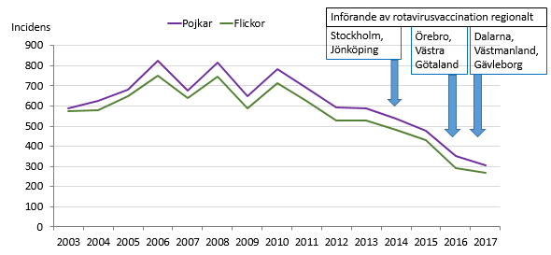
Epidemiologi
Hög dödlighet globalt, barn >5 år
Sverige
1 600–2 400 barn sjukhusvårdade per år
Vårdtiden 2–3 dagar
Sällan hos barn under 2 månader
Högst incidens i februari–mars
sammanfaller med andra barninfektioner som influensa,
RS-virus och norovirus
Akut magtarminf i sluten vård, barn < 5 år, Sverige
Antal fall per 100 000 barn
Notes:
I andra delar av världen skördar rotavirusinfektionen liv. I stora delar av Afrika dör mer än 1 av 1 000 barn som drabbats av rotaviruset.
Före införandet av vaccinet uppskattas att mer än 500 000 barn under 5 år dog av rotaviruset varje år. Än idag dör uppskattningsvis mer än 200 000 barn årligen i världen.
I Sverige vårdades årligen drygt 2 000 barn yngre än 5 år på sjukhus på grund av rotavirusinfektion innan några regioner började erbjuda vaccinet. Medianvårdtiden var 2-3 dagar. Det är framförallt barn under tre år som drabbas av allvarliga rotavirusinfektioner. Barnen är sällan yngre än 2 månader när de insjuknar. Eftersom vaccinets första dos ges redan vid 6 veckors ålder finns det goda möjligheter till att förebygga sjukdom. Magsjuka är vanligast under senvintern och sammanfaller med säsongen för andra virusinfektioner. Detta innebär en stor belastning för akutmottagningar och vårdavdelningar som tar emot och vårdar barn. Dessutom ökar risken för att bli smittad med annat virus på sjukhuset.
Barn som vårdas på sjukhus för magsjuka registreras i Socialstyrelsens patientregister i Sverige. Grafen visar den sjunkande trenden de senaste åren när allt fler regioner tagit in rotavirusvaccinet som ett erbjudande inom ramen för barnhälsovårdens program.

Slide 8
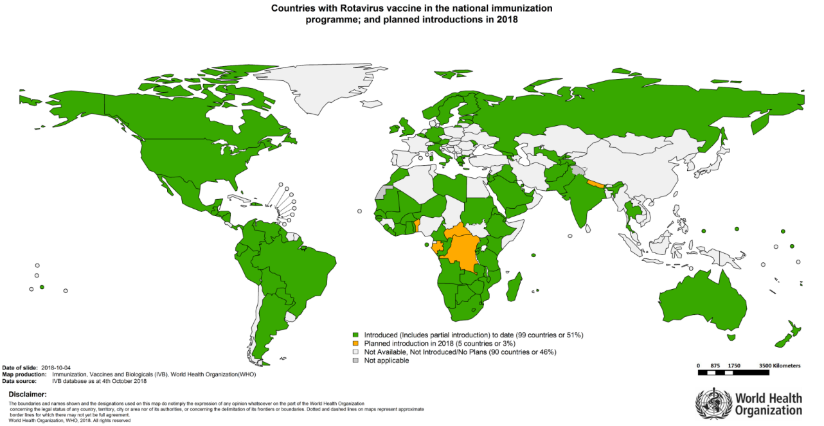
Vaccinationsprogram
WHO rekommenderar rotavirusvaccination
sedan 2006 (låginkomstländer) respektive 2009 (alla länder)
Rotavirusvaccin i nationella vaccinationsprogram
Notes:
Världshälsoorganisationen rekommenderar sedan 2009 alla länder att inkludera rotavirusvaccinet i sina nationella vaccinationsprogram.
2006 rekommenderas alla låginkomstländer
2009 rekommenderas alla länder
Långt mer än hälften av världens länder (103 enligt International Vaccine Access Center) har integrerat vaccinet helt eller delvis i sina vaccinationsprogram, och det blir allt fler.
Källa: http://www.who.int/wer/2013/wer8805.pdf?ua=1

Slide 9
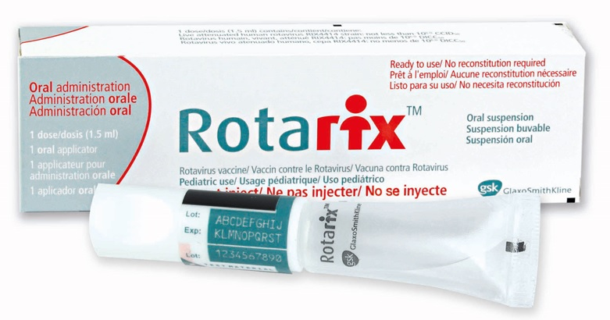
Vaccinet - Rotarix®
Oralt vaccin
2 doser
1,5 ml/dos
Prematura födda efter 27 graviditetsveckor
1 virusstam (monovalent) humant rotavirus stam RIX4414, levande försvagat
Hjälpämnen
Socker: sackaros, dextran och sorbitol (E420)
Aminosyror och vitaminer (DMEM)
Stabilisator xantangummi (E415)
Sterilt vatten (H2O)
Innehåller inga konserveringsmedel och inga adjuvans
Notes:
Det finns två vacciner mot rotavirus på marknaden. Båda vaccinerna ges via munnen. Vaccinerna har liknande effekt och ger ett korsskydd mot olika virusstammar. Det som skiljer vaccinerna åt är att för det ena vaccinet krävs två doser med lite mindre mängd vätska medan det andra vaccinet ges i tre doser. Det ena vaccinet är godkänt för prematura barn födda efter 27 veckor och det andra för barn födda efter vecka 25.
När det gäller rotavirusvaccinet så har 2-dos vaccinet Rotarix upphandlats. Vaccinet består av levande försvagade virus av stammen RIX4414. Det behövs hjälpämnen för att t.ex. stabilisera vaccinet. Sockret gör dessutom att vaccinet smakar sött.
Det är önskvärt att samma vaccin används för hela vaccinationsserien. I undantagsfall, t. ex. om ett barn har flyttat från ett land och har påbörjat vaccinationen med det andra vaccinet, kan serien fortsättas med det upphandlade vaccinet. Sammanlagt ska barnet då få tre vaccindoser mot rotavirus.

Slide 10
Rotavirusvaccin Barnvaccinationsprogrammet
Ålder vid vaccination
Dos 1 | Dos 2
6 veckor | 3 månader
Minst 4 veckors intervall mellan doserna
Första dosen ska ges före 12 veckors ålder
Andra dosen ska ges före 16 veckors ålder
Notes:
Vaccinationen omfattar två doser, med minimum 4 veckor mellan doserna. Tidsgränser och -intervaller är viktiga att hålla för bäst effekt och för minimerad risk för sällsynta men allvarliga biverkningar.
Vid spill av vaccinet eller kräkning gäller samma som vid andra ofullständigt givna doser: en ny dos ges direkt vid samma tillfälle och INTE kommande dagar eller veckor efter. Mer än två doser ska aldrig ges vid samma tillfälle, även om problemet upprepar sig.
Enligt vaccinets produktresumé (FASS) bör andra dosen helst ges före 16 veckors ålder och ska ges före 24 veckors ålder. Men enligt Folkhälsomyndighetens föreskrifter ska den andra dosen ges före 16 veckors ålder. Folkhälsomyndigheten har en striktare åldersgräns för att säkerställa tidigt skydd och även för att minska risken för att naturlig invagination sammanfaller med tidpunkten för vaccination.
Källa: Folkhälsomyndigheten 2018
Det går bra att ge vaccinet samtidigt som andra vaccinationer i programmet. Det kan med fördel ges strax före vaccinationer med sexvalent och pneumokockvaccin vid tre månaders ålder. Vaccinets sötma har viss smärtstillande effekt. Även klokt att ge det innan för att undvika att barnet är oroligt och/eller påverkad av sticken.

Slide 11
Vem skyddas?
Det vaccinerade spädbarnet
Syskon, vuxna
Flockimmunitet har påvisats genom minskad smittspridning
Minskad sjukdomsbörda även i grupper som inte vaccinerats
Hur väl skyddar vaccinet:
Notes:
Vaccinet skyddar främst spädbarnet som har fått vaccinet. Men även syskon och vuxna i barnets närhet kan bli skyddade. När tillräckligt många i samhället vaccinerats mot rotavirus uppstår en så kallad flockimmunitet då spridningen av viruset minskar.
Källa: Rotavirusinfektion i Sverige 2015, Folkhälsomyndigheten
Beslutsunderlag om rotavirusvaccination 2017, Folkhälsomyndigheten
Vaccinet skyddar framförallt mot allvarlig rotavirusinfektion som leder till sjukhusvård, men ger också ett drygt 70-procentigt skydd mot all infektion orsakad av rotavirus.
*Koch et al Background paper to the recommendation för routine rotavirus vaccination of infants in Germany. Bundegesundheitsbl 2013 56 957-984
**Vesikari et al & Ruiz-Palacios et al NEJM 2006, Vesikari et al Lancet 2007 Armah et al Lancet 2010, Zaman et al Lancet 2010, Madhi et al NEJM 2010
***Cochrane 2013

Slide 12
Vaccineffekten i Finland – 5 år efter införandet
Vaccinationen mot rotavirus infördes 2009
Minskad förekomst av sjukhusvård bland barn <5 år
Rotavirus gastroenterit: 92,9 % (95 % KI 91,0–94,5)
All gastroenterit: 68,5 % (95 % KI 66,6–70,3)
Notes:
Fem år efter införandet av rotavirusvaccination i Finland har man sett en nästan 70-procentig minskning av magtarminfektioner som leder till sjukhusvård. Att bli inlagd p.g.a. rotavirusinfektion minskade med nästan 93 procent.

Slide 13
Hur länge varar skyddet?
Skyddet mot allvarlig rotavirusinfektion finns kvar i åtminstone 3 år.
I Finland har mer än 90-procentigt skydd visats 4 år efter att allmän rotavirusvaccination introducerades.
Vaccinet ger ett indirekt skydd genom att säsongen blir kortare när fler är vaccinerade.
Notes:
Studier har visat att skyddet mot allvarlig rotavirusinfektion består i minst 3–4 år.
Källa: Beslutsunderlag om rotavirusvaccination 2017, Folkhälsomyndigheten

Slide 14
Biverkningar
Vanliga diarré, irritabilitet (≥ 1/100 - <1/10)
Mindre vanliga magsmärtor, gaser, hudutslag (≥ 1/1000 - <1/100)
Mycket sällsynta tarminvagination (<1/10 000)
Notes:
Det är viktigt att informera om eventuella och förväntade biverkningar efter vaccinationen. De vanligaste biverkningarna är milda och kortvariga. Det finns studier som visar en något ökad risk för tarminvagination efter vaccinationen. Risken för tarminvagination är 0,1-0,6/10 000 barn
Med införandet av ett nytt vaccin i programmet är det särskilt viktigt att rapportera samtliga misstänkta biverkningar. Formulär för elektronisk rapportering finns lätt tillgängligt på Läkemedelverkets hemsida. https://lakemedelsverket.se/rapportera

Slide 15
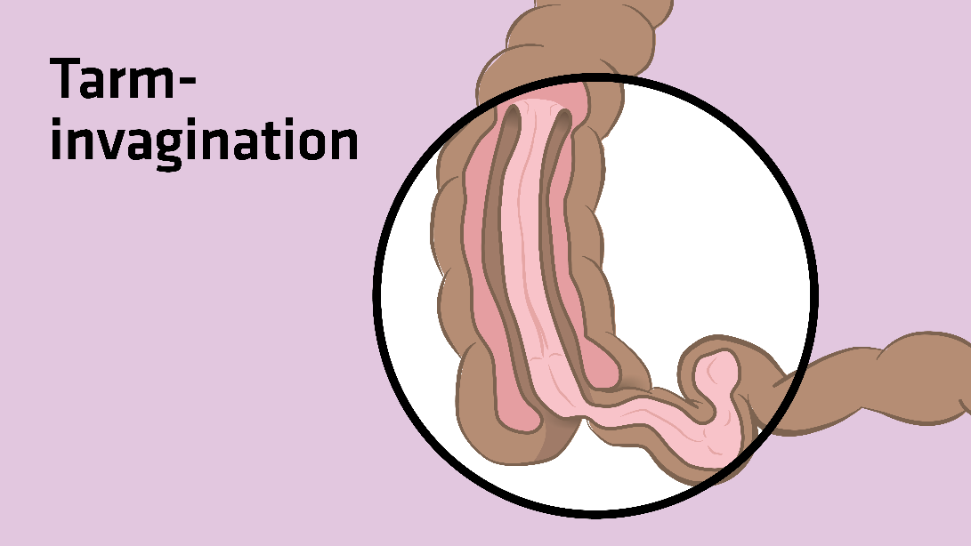
Tarminvagination som sjukdom utan koppling till vaccination, hos barn <3 år
Oberoende av vaccination
Naturliga förekomsten högst incidens vid 3–9 månaders ålder
Incidens i Sverige: 0.4/1 000 spädbarn
Pojkar : flickor = 3:2 fall
Vanligast med primär tarminvagination
Oftast ingen klar utlösande orsak
Nyligen genomgången virusinfektion ej ovanligt
Dödlighet under 1 procent i Europa
Notes:
Det är vanligast med primär invagination utan klar utlösande orsak. Efter 3 års ålder oftare ileoilial och sekundär p.g.a. exempelvis polyper, förstorade lymfkörtlar.
Källa: Internetmedicin 2018

Slide 16
Risk för tarminvagination efter vaccinationen?
I Sverige rapporteras normalförekomst ca 40–50 fall varje år, dvs utan koppling till vaccinet
(Jämtland/Härjedalen = 1år 8 mån mellan två fall)
Vid vaccinationstäckning kring 80 % kan det förekomma ytterligare 1–6 fall per år i Sverige (incidens 0,06/1000 vaccinerade barn)
Jämtland/Härjedalen = 14 år mellan två fall av invagination orsakad av rotavirusvaccination
OCH vaccination minskar andel GE, som inte sällan föregår naturlig invagination – hypotetiskt möjlighet för minskad normal förekomst invagination
Uppkommer oftast inom sju dagar efter vaccinationen
Riskökningen är mindre efter den andra dosen
Notes:
Observationsstudier i flera länder indikerar en liten ökad risk för tarminvagination efter rotavaccinationen.
I Sverige: basincidens på 0,4/1000 fall före införandet av vaccinet. Incidens för eventuella extra fall efter införandet 0,06/1000. Denna incidens motsvarar att det i Jämtland Härjedalen, med en vaccinationstäckning på 80% skulle gå ca 14 år mellan två fall av invagination orsakad av rotavirusvaccination.
Bedömningen som gjorts i England var att vaccinets förmåga att förhindra 55 000 magtarminfektioner varje år väger upp riskerna för 0,06 extra fall av invagination per 1 000 vaccinerade barn. Eftersom genomgången viros är en vanlig anamnestisk uppgift vid tarminvagination hos ovaccinerade barn, behöver vaccinets effekt på basincidensen noggrant följas. Hypotetiskt kan förebyggandet av magtarminfektion leda till en minskning av basförekomsten av tarminvagination hos barn. Längre uppföljningsperioder behövs än vad som finns publicerat idag.

Slide 17
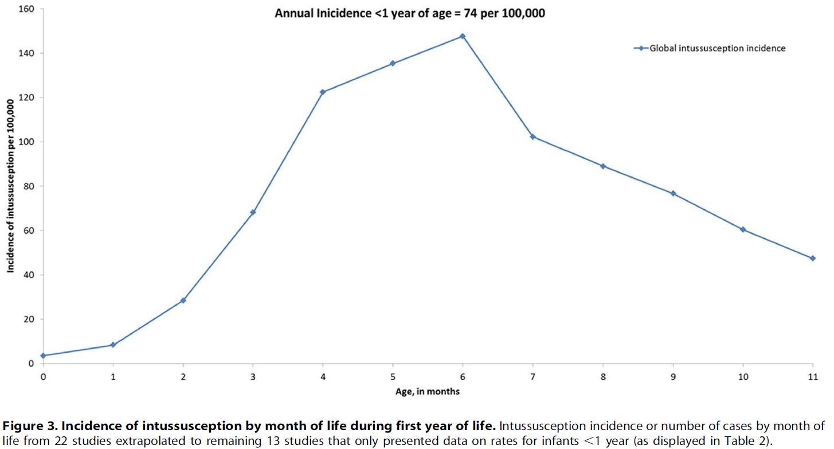
Incidens av invagination
Dos 2
Dos 1
Notes:
Grafen visar den globala incidensen av tarminvagination enligt åldern. Incidensen ökar tydligt från 3 månaders ålder. Rotavirusvaccinationen ska påbörjas före 12 veckors ålder för att ge ett tidigt skydd och minska risken för att spontan tarminvagination inträffar kort efter vaccinationen. Förtroendet för programmet kan minska om en idiopatisk tarminvagination sammanfaller med vaccinationsåldern och därmed kan tolkas som en vaccinbiverkan. En senarelagd vaccination skulle eventuellt även innebära att två riskperioder kommer samtidigt. Därför är det viktigt att respektera de angivna tidsgränserna för vaccindoserna.
Källa: Jiang J, Jiang B, Parashar U, Nguyen T, et al. (2013) Childhood Intussusception: A Literature Review.
http://www.plosone.org/article/info:doi/10.1371/journal.pone.0068482

Slide 18
Informera föräldrar om symptom vid tarminvagination
Intensivt skrik som kommer och går i intervall
Intervallet mellan skriken blir kortare
Barnet har ont och kan vara spänd i magen
Barnet kan må illa och kräkas
Det kan komma blod i avföringen
Barnet blir trött, blekt och medtaget och verkar frånvarande
Uppsök akutmottagning omgående!
Notes:
Vi missar inga invaginationer i dag, som alltid vid symptom och misstanke om invagination skall föräldrar uppmanas att uppsöka akut undersökning omgående.
Invaginationen löses med en typ av lavemang på sjukhuset. Ju tidigare barnet får behandling desto större är chanserna att barnet inte behöver opereras!
Källa: Internetmedicin 2018

Slide 19
Informationsblad Tarminvagination hos barn finns att ladda ner på hemsida Barnhälsovård Jämtland Härjedalen under FÖRÄLDRAINFORMATION
Läs mer om invagination, undersökning och behandling på 1177 Vårdguiden – Invagination hos barn

Slide 20
Kontraindikationer vaccination
– Allmänna - Allvarlig reaktion på tidigare rotavirusvaccindos
- Känd överkänslighet mot någon av vaccinkomponenterna
– Magtarmkanalen - Obehandlad medfödd missbildning av magtarmkanalen
- Tidigare tarminvagination
- Tidigare opererad för nekrotiserande enterokolit eller missbildning i magtarmkanalen som kan predisponera för tarminvagination
Konsultera eventuellt ansvarig kirurg eller barnläkare före vaccination
- Immunbrist - Allvarlig medfödd immunbristsjukdom (SCID).
Screening för SCID införs samtidigt som rotavirusvaccination
Screeningen fångar de flesta allvarliga immunbristsjukdomar
- Barn till mor med immunmodulerande behandling under graviditeten
Hellre fälla än fria
Notes:
Innan vaccinet ges går man igenom om det finns kontraindikationer som kan leda till beslut att avstå vaccinationen, att rådgöra med en annan expert eller att senarelägga vaccinationstillfället. Som alltid m.a.o.
Exempel på obehandlad medfödd missbildning av magtarmkanalen är Meckels divertikel.
Bukoperation (enligt Stockholm/Värmland och FOHM men inte enligt WHO position paper 2013) kan vara en kontraindikation.
Källa: Fördjupad information om vaccination mot rotavirus 2018, Folkhälsomyndigheten
Läkemedelsverket bedömer att barn till moder som har fått immunmodulerande behandling under graviditeten skall normalt inte vaccineras med rotavirusvaccin. Om man överväger vaccination i specialfall behövs individuell läkarbedömning.

Slide 21
Avstå vaccination
Barn födda före 27:e graviditetsveckan
Barn äldre än 11 veckor som ännu inte fått första dosen
Barn äldre än 15 veckor som inte fått andra dosen
Kan få Rotarix utan ökad risk
Barn födda från graviditetsvecka 27
Barn från 6 veckors ålder
Barn till hivpositiva kvinnor
Barn med lindring infektion eller feber
Barn med kolik eller förstoppning
Barn som bor med personer med nedsatt immunförsvar
Barn med lättare immunbrist, t ex Downs syndrom, IgA-brist
Senarelägg vaccination
vid akut allvarlig febersjukdom
vid diarré eller kräkning
Notes:
Första dosen vaccin mot rotavirusinfektion kan ges till prematura barn från 6 och före 12 veckors okorrigerad ålder. Vaccinationen ges efter en bedömning av behandlande läkare.
Tänk på att barn som föds för tidigt, har låg födelsevikt, är undernärda och/eller har nedsatt immunförsvar har ökad risk för att drabbas av allvarlig rotavirusinfektion som kräver sjukhusvård.
Vanlig förstoppning eller kolik, malrotation, tarmduplikatur är inga kontraindikationer.
Källa: Folkhälsomyndighetens rekommendationer för prematura barn
Enligt vaccinets produktresumé (FASS) bör andra dosen helst ges före 16 veckors ålder och ska ges före 24 veckors ålder. Enligt Folkhälsomyndighetens föreskrifter ska den andra dosen ges före 16 veckors ålder. Folkhälsomyndigheten har en striktare åldersgräns för att säkerställa tidigt skydd och även för att minska risken för att naturlig invagination sammanfaller med tidpunkten för vaccination.

Slide 22
Efter vaccinationen
Inga restriktioner för amning och födointag
Smitta andra?
Virus från vaccinet utsöndras i avföringen 14 dagar efter vaccinationen, maximal utsöndring dag sju
Vaccinationen av spädbarn ger skydd mot ”vilt rotavirus” i familjen
Anhöriga med nedsatt immunförsvar ska vara försiktiga
God hygien vid blöjbyte
Notes:
Det finns inga kliniska belägg för att immunsuprimerade personer smittas av vaccinvirus med allvarligt förlopp. Man anser att viltviruset orsakar värre symtom.

Slide 23
Viktigt från Barnhälsovården
Att på ett tryggt sätt informera om sjukdomen, nyttan med vaccinationen samt om kända biverkningar
Informera alla föräldrar om tarminvagination, oavsett om väljer att vaccinera eller ej
vilka symtom som kan tyda på tarminvagination (buksmärtor – ofta i intervall, kräkningar, blod i avföringen, uppspänd buk, allmänpåverkan)
att de ska söka vård direkt vid dessa symtom hos barn
att tillståndet går bra att behandla om barnet får vård i tid
Informera om att tarminvagination i mycket sällsynta fall kan förekomma efter vaccination
Notes:
Föräldrainformation på BVC

Slide 24
För primärvård, barnsjukvård, akutsjukvård och 1177 Vårdguiden
Personal i hälso- och sjukvården är i regel mycket uppmärksamma på symtom som kan tyda på tarminvagination.
Om vårdnadshavare kontaktar sjukvården med misstanke om tarminvagination eller om ett litet barn visar tecken på tillståndet är det viktigt att:
utreda om barnet har invagination
vid behov behandla barnet enligt ordinarie rutiner
anmäla till Läkemedelsverket om vaccinet kan ha orsakat barnets symtom.

Slide 25
Mer information
Fördjupning för personal Föräldrainformation
Folkhälsomyndigheten
Fördjupad information
Frågor & Svar
E-utbildning
Utbildningsmaterial
Rikshandboken-BHV
Faktablad vaccinationsprogrammet
Faktablad vaccination mot rotavirus
Frågor & Svar
1177
Notes:
www.folkhalsomyndigheten.se
www.rikshandboken-bhv.se/
Faktablad finns på Folkhälsomyndighetens hemsida: www.folkhalsomyndigheten.se
Frågor och svar om rota: www.folkhalsomyndigheten.se/smittskydd-beredskap/vaccinationer/fragor-och-svar/rotavirus/
Vårdguiden: www.1177.se/Stockholm/

